Slide 1

Prof. Rafael Galleani Líder Técnico na Global Hitss
Fundamentos em Python

Slide 2
Objetivos da Aula
1. Aprender o que é a linguagem Python
2. Principais uso da linguagem
3. Configurar o ambiente para começar com Python

Slide 3
Requisitos Básicos
Windows, Linux ou OSX
Lógica de programação
Vontade de aprender

Slide 4
O que é Python?
Linguagem de programação de alto nível
Foi criado pelo Holandês Guido Van Rossum em 1989 no Instituto de Pesquisa Nacional para Matemática e Ciência da Computação (CWI)
Fortemente tipada
Interpretada e orientada à objetos
Linguagem de Scripts

Slide 5
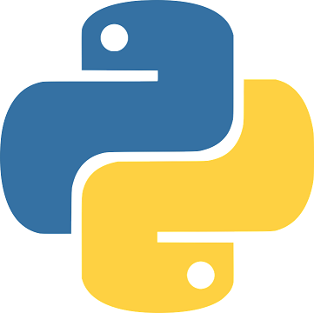
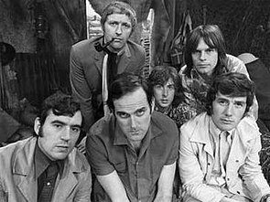
Curiosidade
Apesar de se usar a cobra Piton, o nome Python foi uma homenagem a série Monty Python's Flying Circus.

Slide 6
Onde Python pode ser usado?
Desenvolvimento Web
Django, Flask, Pyramid, Tornado...
Densenvolvimento Desktop
Tkinter, PyQT, Kivy
Ciência de dados
SciPy, Pandas, IPython...
Automação
Desenvolvimento de scripts para automação de tarefas.

Slide 7









Algumas empresas que utilizam Python

Slide 8
VAMOS MONTAR NOSSO AMBIENTE!

Slide 9
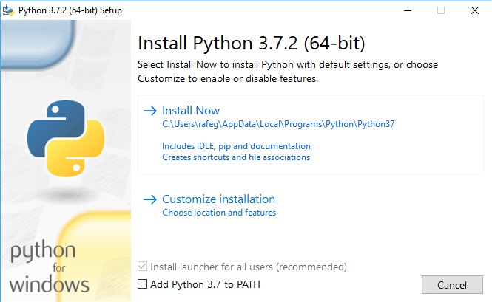
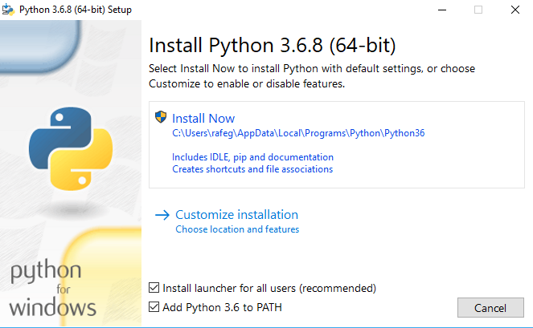
Instalando Python
https://www.python.org

Slide 10
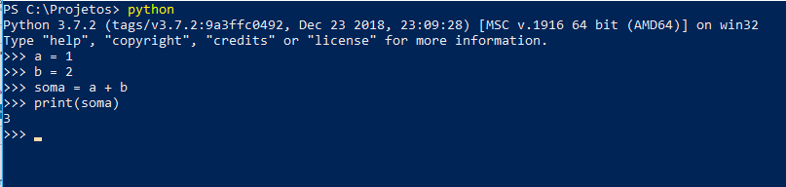
Terminal Python

Slide 11
VAMOS INSTALAR UMA IDE

Slide 12
O que é uma IDE?
Integrated Development Environment ou Ambiente de desenvolvimento integrado
IDEs possuem enormes recursos que facilitam o desenvolvimento de aplicações
Funções que são onerosas no dia-a-dia são simplificados pelas IDEs
Traz enorme comidade para o programador e deixa o desenvolvimento mais rápido.

Slide 13
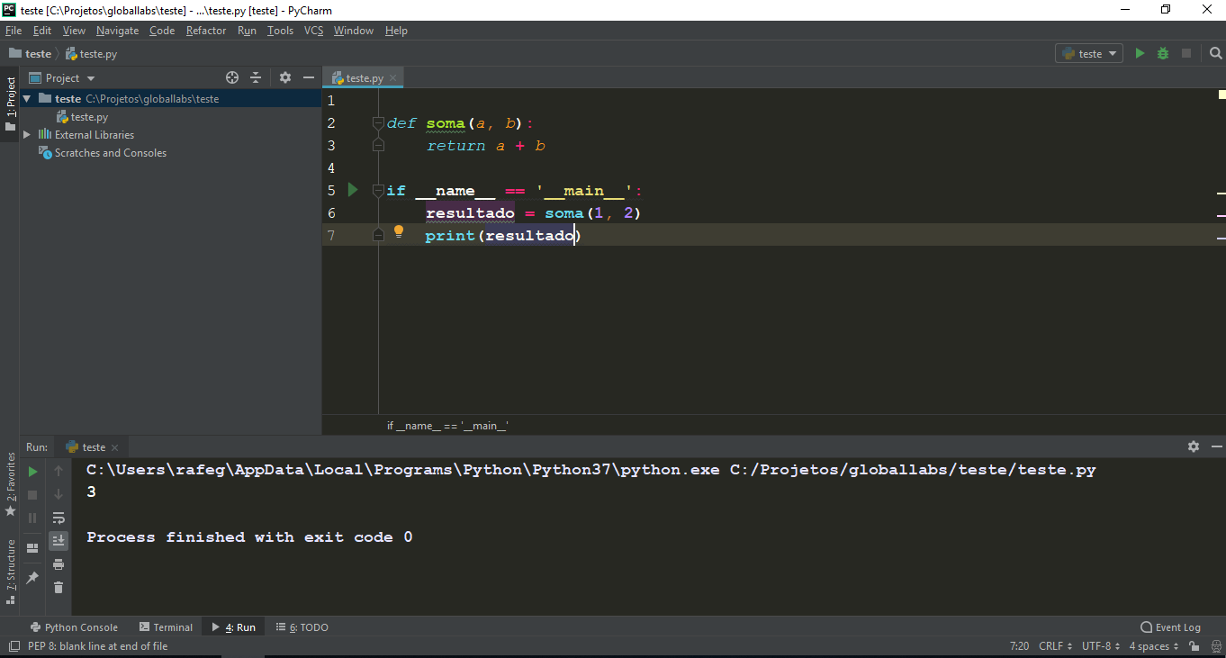

Pycharm

Slide 14
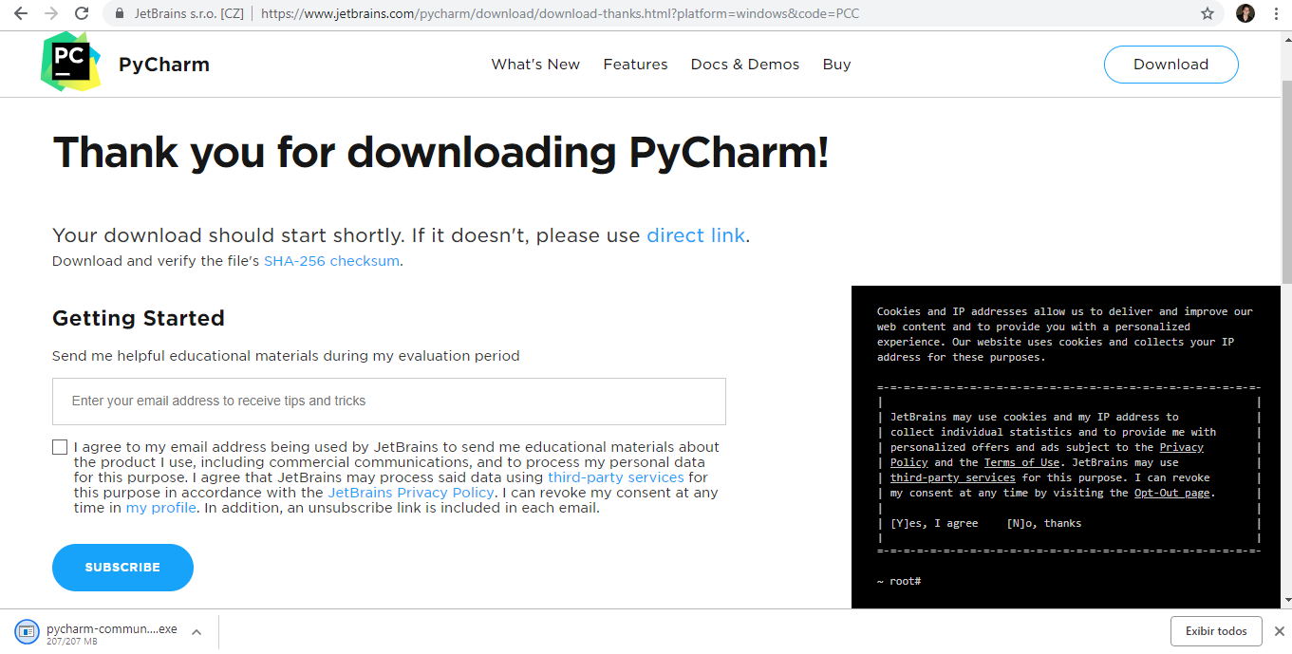
Pycharm - Download
https://www.jetbrains.com/pycharm/

Slide 15
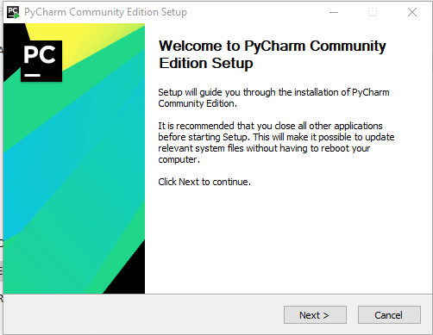
Pycharm - Instalação

Slide 16
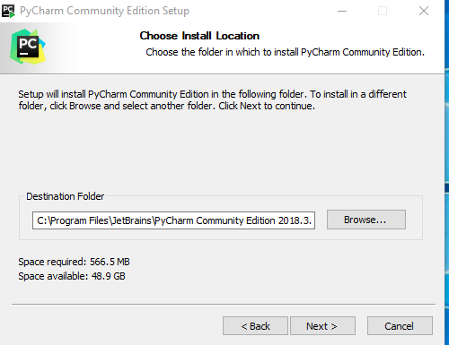
Pycharm - Instalação

Slide 17
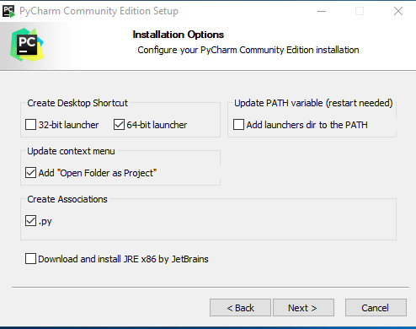
Pycharm - Instalação

Slide 18
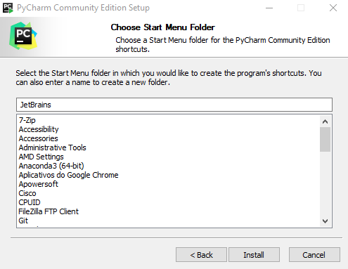
Pycharm - Instalação

Slide 19
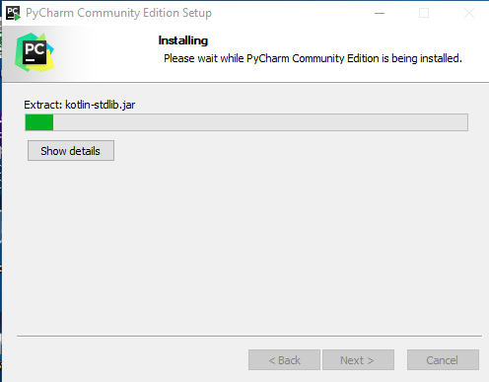
Pycharm - Instalação

Slide 20
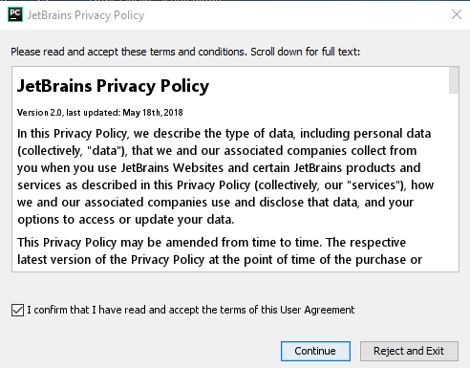
Pycharm – Abrindo pela primeira vez

Slide 21
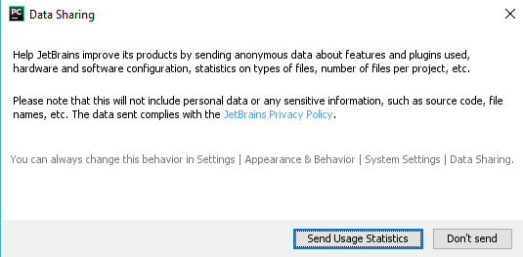
Pycharm – Abrindo pela primeira vez

